Slide 1
AUDIT SEKTOR PUBLIK
OLEH :
Dr. ONY WIDILESTARININGTYAS,SE.,MSi.,Ak.,CA.

Slide 2
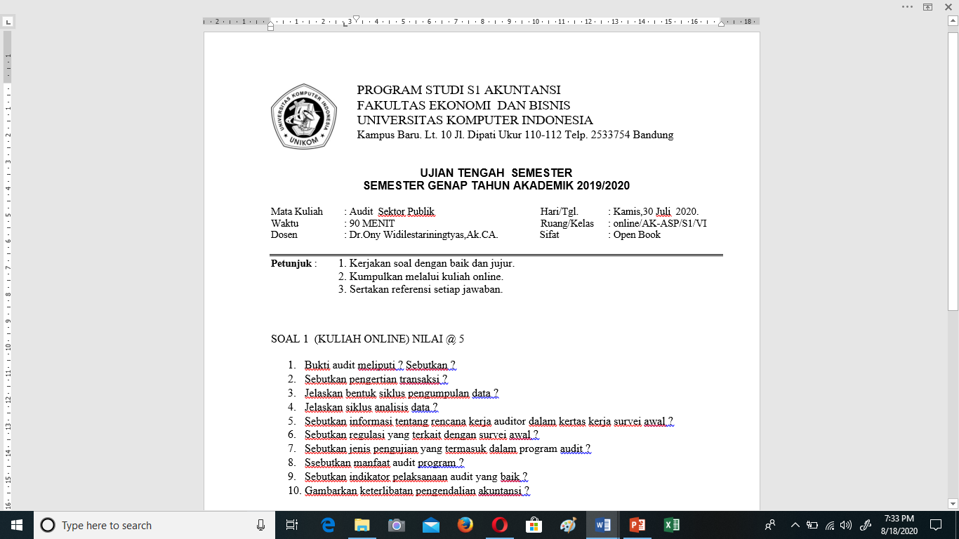
uas

Slide 3
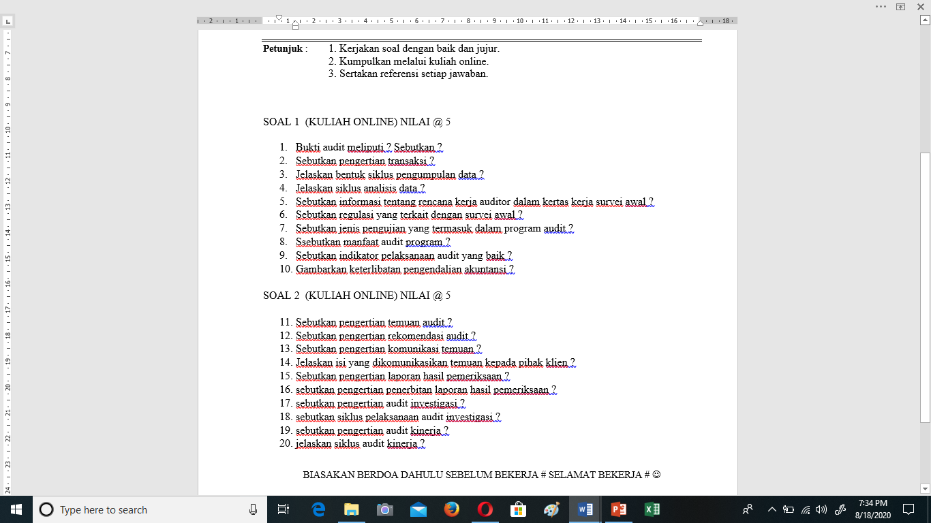

Slide 4
REFERENSI
Indra Bastian, 2014, Audit Sektor Publik Edisi 3, Jakarta : Penerbit Salemba Empat. ISBN : 978-979-061-404-8.

Slide 5
TERIMA KASIH

